Slide 1
插件演示
工具支持
插件安装
CssTrackerPlugin_1.0.0.201612191218.jar
将提供的jar包复制到eclipse的plugin文件夹下即可
需要的包支持包括
jsoup.jar
eclipse.jar
org.eclipse.ui.ide.jar

Slide 2
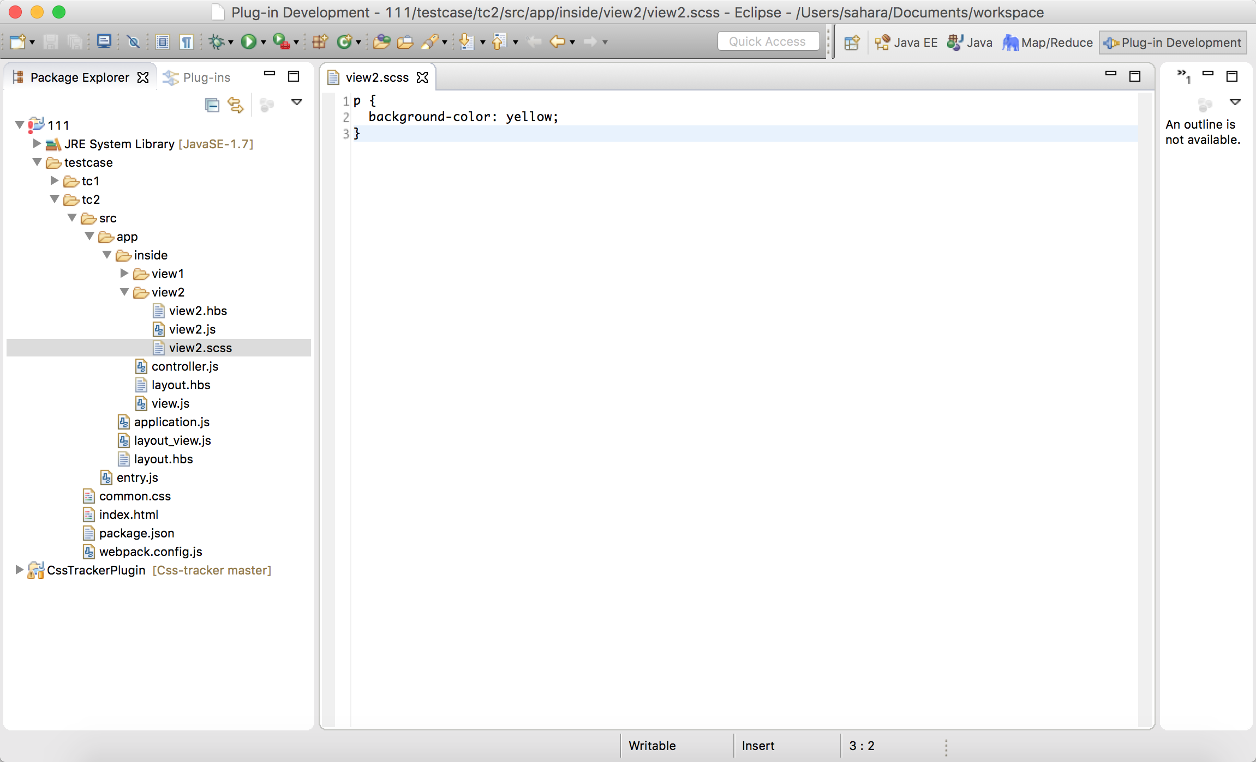
插件演示
打开一个工程文件

Slide 3
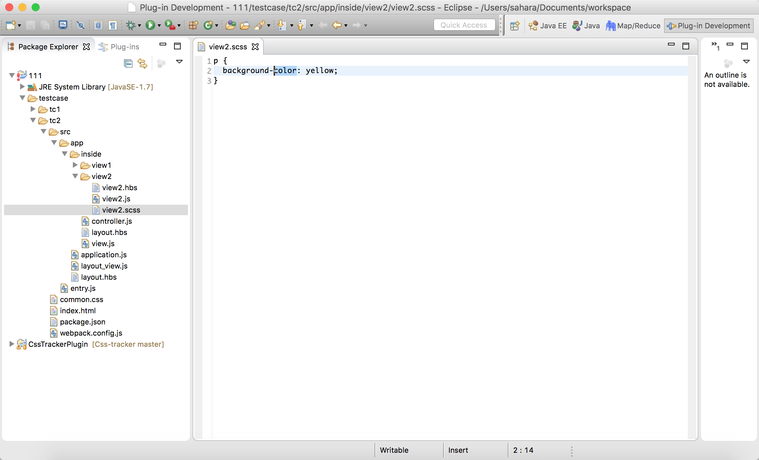
插件演示
选中被修改的内容

Slide 4
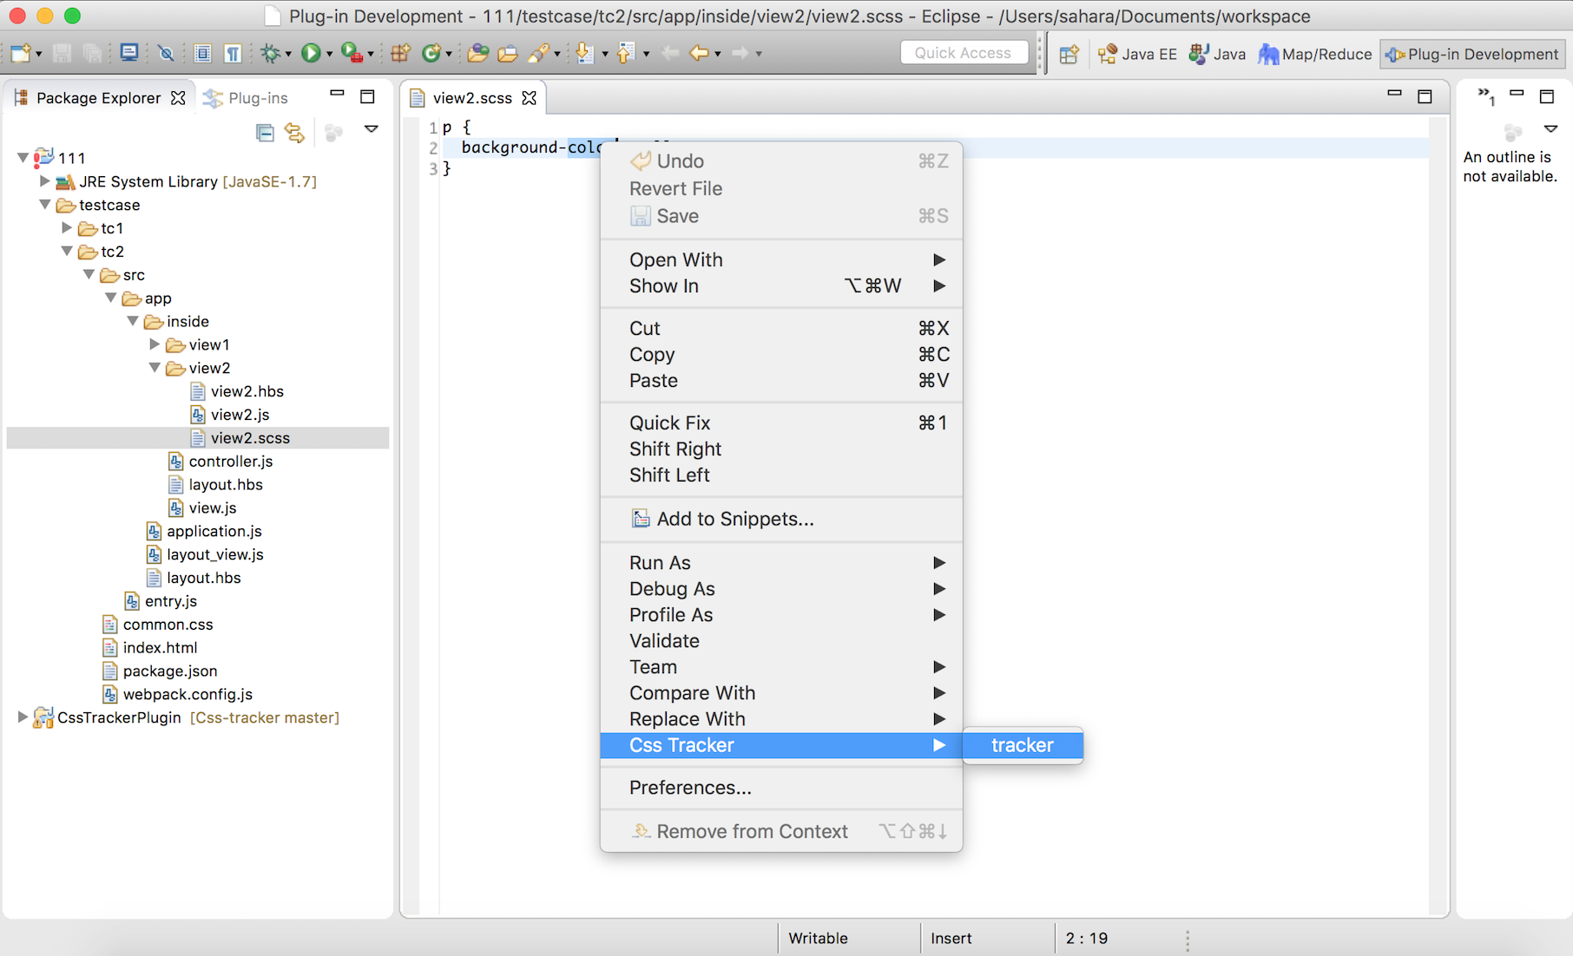
插件演示
选中被修改的内容

Slide 5
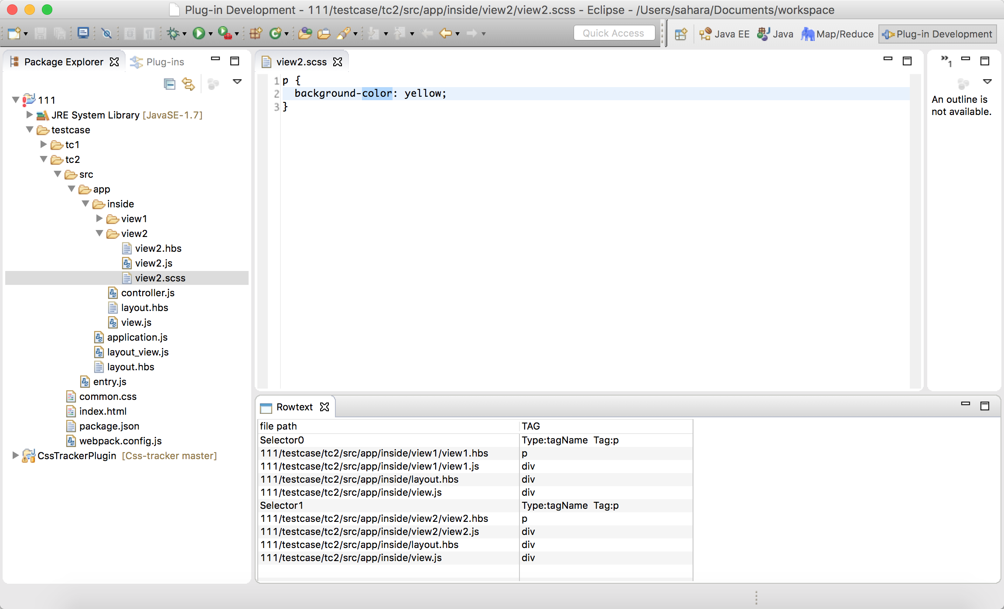
插件演示
点击出现结果视图

Slide 6
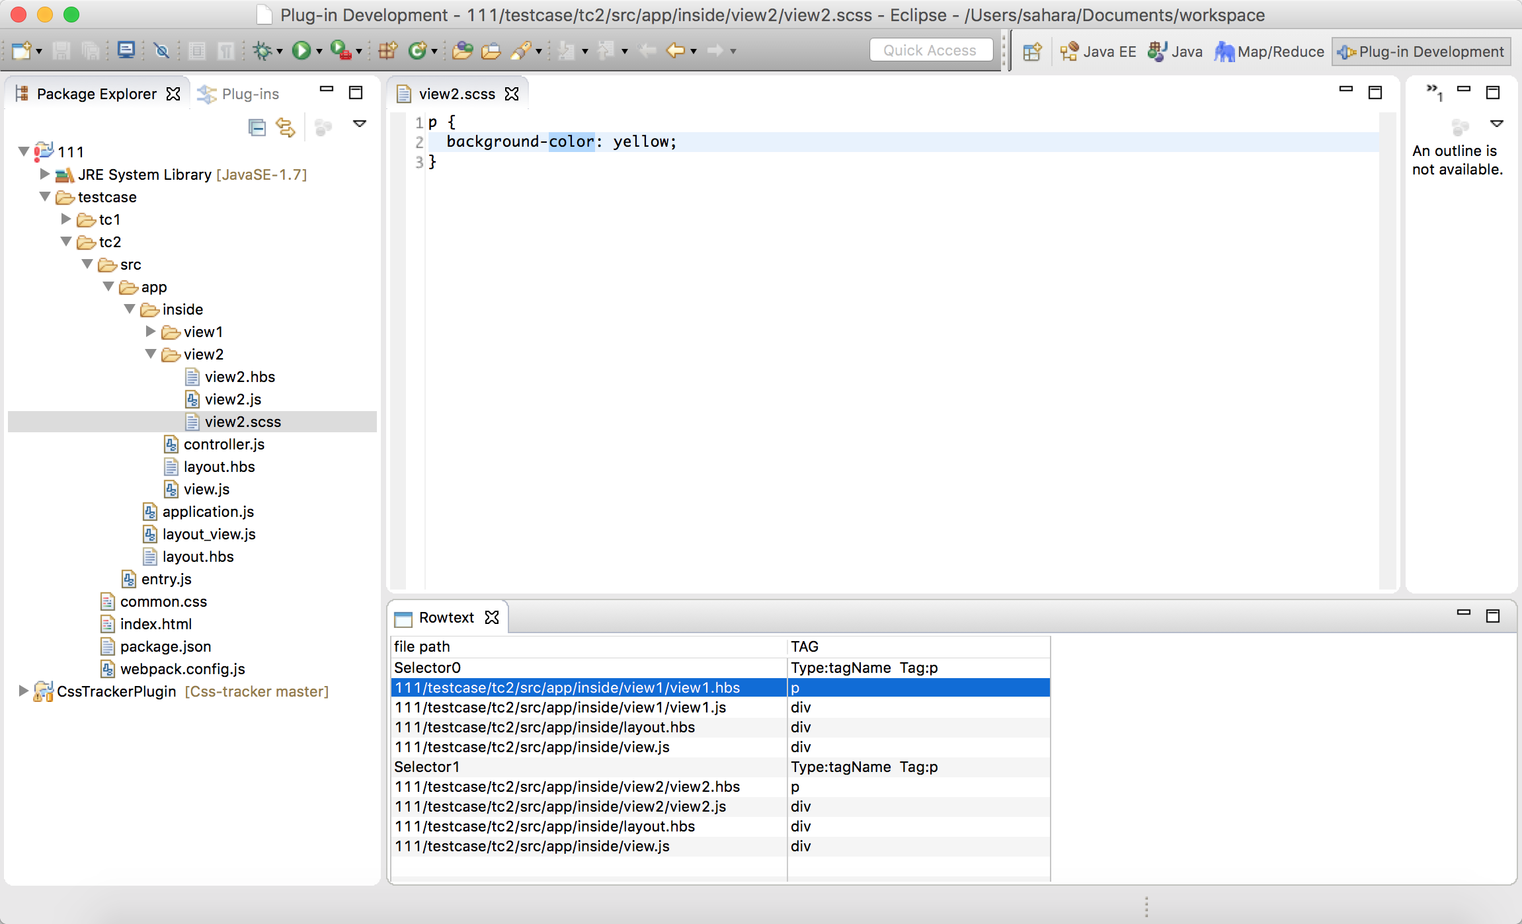
插件演示
选中结果视图内容

Slide 7
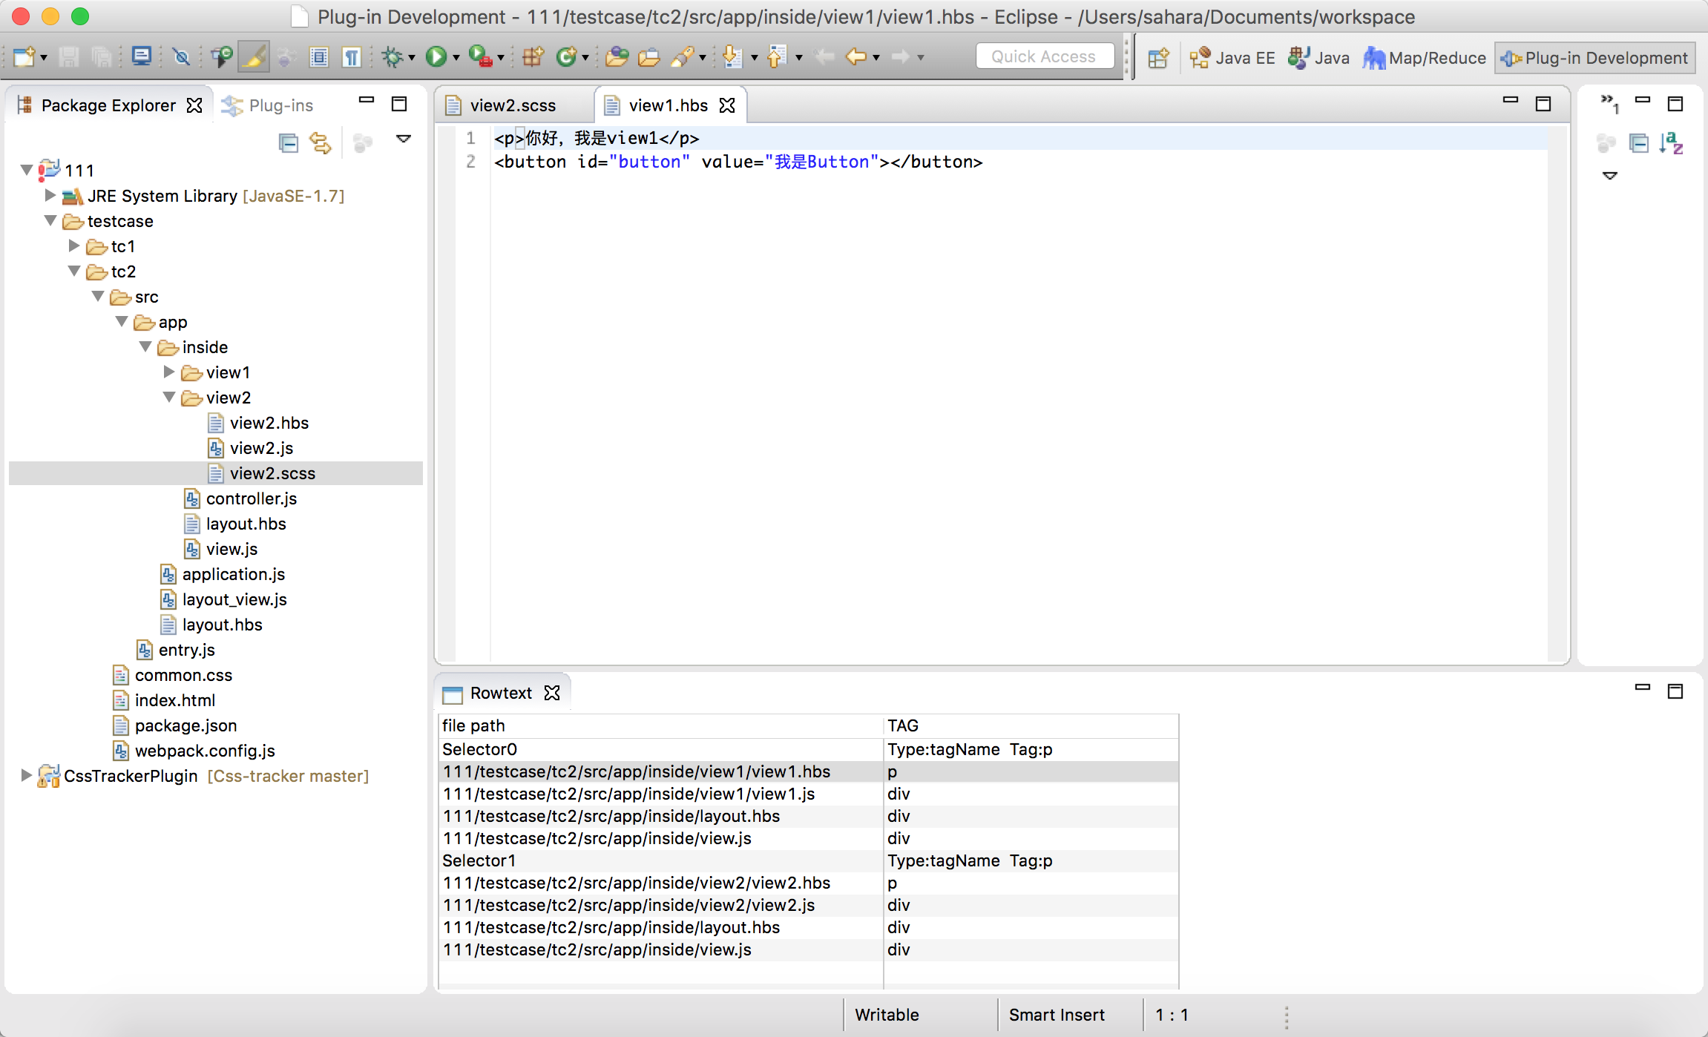
插件演示
双击选中内容打开对应文件

